Slide 1
หน่วยการเรียนรู้ที่ ๔
(โดย คุณครูจิระภา ตราโชว์)
“ลักษณะคำประพันธ์ของสุภาษิตพระร่วง”

Slide 2
ลักษณะคำประพันธ์
“ป่างสมเด็จพระร่วงเจ้า เผ้าแผ่นภพสุโขทัย มลักเห็นในอนาคต
จึงผายพจนประภาษ เป็นอนุสาสนกถา สอนคณานรชน...”
“จากคำประพันธ์ดังกล่าวคิดว่าสุภาษิต
พระร่วงแต่งด้วยคำประพันธ์ชนิดใด”

Slide 3
ลักษณะคำประพันธ์
สุภาษิตพระร่วง แต่งด้วยคำประพันธ์ประเภทร่ายสุภาพ ซึ่งร่ายสุภาพ ๑ บท มีตั้งแต่ ๕ วรรคขึ้นไป วรรคละ ๕ คำ และจบด้วยโคลงสองสุภาพ โดยคำสุดท้ายของแต่ละวรรค จะส่งสัมผัสสระไปที่คำที่ ๑ หรือ ๒ หรือ ๓ ของวรรคต่อไป และสิ้นสุดด้วยการส่งสัมผัสสระจากคำสุดท้ายของวรรคสุดท้ายของร่าย ไปยังคำที่ ๑ หรือ ๒ หรือ ๓ ในวรรคแรกของโคลงสองสุภาพ ดังนี้

Slide 4
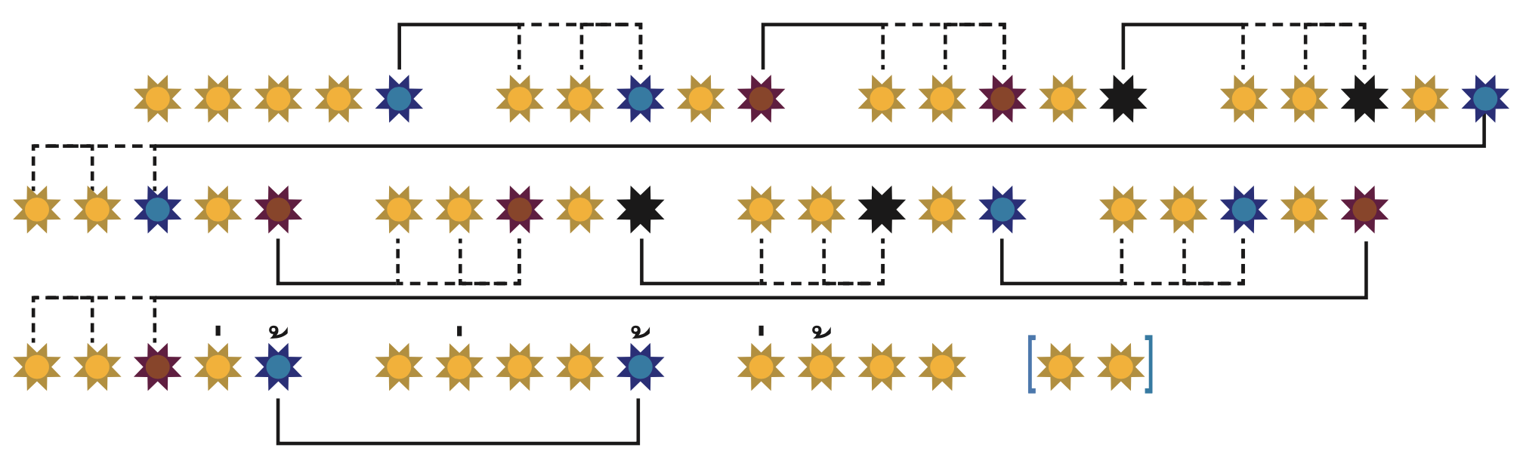
แผนผังฉันทลักษณ์ร่ายสุภาพ

Slide 5
ตัวอย่าง

